Slide 1
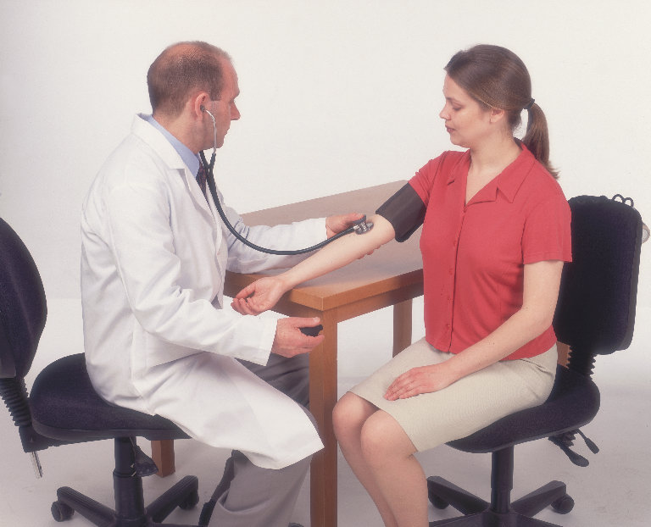
COMO TRATAR LA PRECIÓN ARTERIAL ALTA

Slide 2
¿Cómo se trata la presión arterial alta?
El tratamiento de la presión arterial alta consiste en cambios en el estilo de vida.
La mayoría de las personas que tienen presión arterial alta necesitarán tratamiento toda la vida. Es importante cumplir el plan de tratamiento, ya que puede prevenir o retrasar los problemas relacionados con la presión arterial alta y permitirle vivir y permanecer activo más tiempo.

Slide 3
Objetivos del tratamiento
La meta del tratamiento para la mayoría de los adultos es lograr y mantener una presión arterial por debajo de 140/90 mmHg.
En los adultos que tengan diabetes o enfermedad renal crónica, la meta es lograr y mantener una presión arterial por debajo de 130/80 mmHg.
Cambios en el estilo de vida
Los hábitos saludables pueden servirle para controlar la presión arterial alta. Entre esos hábitos están:
Consumir una alimentación saludable
Realizar suficiente actividad física
Mantenerse en un peso saludable
Dejar de fumar
Controlar el estrés y aprender a lidiar con él

Slide 4
Si usted combina varios hábitos saludables, podrá lograr resultados aún mejores que si toma medidas individuales. Hacer cambios en el estilo de vida puede ser difícil. Comience por hacer un cambio y luego adopte otros.
Algunas personas pueden controlar su presión arterial solamente con cambios en el estilo de vida, pero muchas personas no pueden hacerlo. Tenga en cuenta que la meta principal es controlar la presión arterial.
Si su médico le receta medicinas como parte de su plan de tratamiento, mantenga hábitos saludables. Así podrá controlar mejor la presión arterial.

Slide 5

Consuma una alimentación saludable
Si tiene presión arterial alta, el médico puede recomendarle el plan de alimentación DASH.
En que se centra este plan?
Este plan de alimentación se centra en frutas, verduras, cereales integrales y otros alimentos buenos para el corazón y con menor contenido de grasas, colesterol y sodio (sal).

Slide 6
El plan contiene menos carnes rojas (incluso las carnes rojas magras), dulces, azúcares agregados y bebidas que contengan azúcar. Es rico en nutrientes, proteínas y fibra.
Para controlar la presión arterial alta debe limitar la cantidad de sal que consume. Retire el salero de su mesa. Esto significa elegir alimentos y condimentos con bajo contenido de sodio o a los que no se les haya añadido sal en la mesa ni en el proceso de preparación.
La etiqueta de información nutricional del empaque muestra la cantidad de sodio que el alimento contiene. Usted no debe consumir más de cerca de 1 cucharadita de sal al día.

Slide 7
También debe tratar de limitar el consumo de bebidas alcohólicas, hasta llegar a cero.
El consumo de alcohol le elevará la presión arterial. Los hombres no deben tomar más de dos tragos al día. Las mujeres no deben tomar más de un trago al día. Un trago equivale a una copa de vino, un vaso de cerveza a una pequeña cantidad de licor.
Mi consejo es que lo suprima totalmente de su dieta. Yo lo hice hace 55 años.

Slide 8
Realice actividad física
La actividad física que se realiza con regularidad puede bajar la presión arterial alta y disminuir el riesgo de que se presenten otros problemas de salud.
Consulte con su médico antes de iniciar un nuevo programa de ejercicio. Pregúntele qué tipo de actividades físicas puede realizar sin peligro y en qué cantidad puede hacerlas.
La salud de una persona se beneficia con dedicar tan solo 60 minutos semanales a una actividad aeróbica moderada. Entre más activo sea usted, más se beneficiará.

Slide 9
Manténgase en un peso saludable
Mantenerse en un peso saludable puede servirle para controlar la presión arterial y para disminuir el riesgo de presentar otros problemas de salud.
Si sufre de sobrepeso y obesidad, trate de bajar entre un 5 y un 10 por ciento de peso durante el primer año de tratamiento. Esta pérdida de peso puede disminuir sus riesgos de presentar problemas de salud relacionados con la presión arterial alta

Slide 10
Para bajar de peso (1), disminuya el consumo de calorías (2), realice más actividad física (3), coma porciones más pequeñas y (4), elija alimentos que contengan menos calorías.
No se sienta obligado a comerse la porción completa que le sirven en el restaurante. Muchas de las porciones de los restaurantes son muy grandes y tienen demasiadas calorías para una persona corriente.
Después del primer año de tratamiento tal vez tenga que seguir bajando de peso para que pueda disminuir su índice de masa corporal (IMC) a menos de 25. El IMC mide el peso en relación con la estatura y proporciona un cálculo de la grasa corporal total.

Slide 11

Un IMC entre 25 y 29.9 se considera sobrepeso. Un IMC de 30 o más se considera obesidad. Para controlar la presión arterial hay que fijarse la meta de lograr un IMC de menos de 25.
Usted puede medir su IMC con el calculador en línea del NHLBI o pedirle a su médico que le ayude a hacerlo.

Slide 12
Deje de fumar
Si fuma o consume tabaco, deje de hacerlo. El hábito de fumar puede causar daños en los vasos sanguíneos y aumentar el riesgo de sufrir presión arterial alta. También puede empeorar los problemas de salud relacionados con la presión arterial alta.
Pregúntele a su médico qué programas y productos pueden ayudarle a dejar el hábito. Además, tome medidas para no exponerse al humo que producen las personas que fuman.
Si le cuesta trabajo dejar de fumar sin ayuda, piense en la posibilidad de formar parte de un grupo de apoyo. Muchos hospitales, empresas y grupos comunitarios ofrecen clases para ayudar a dejar de fumar. (lea el tema: COMO DEJAR DE FURAR, en esta pagina.

Slide 13

Controle el estrés
Aprender a controlar el estrés, a relajarse y a lidiar con los problemas puede mejorar su salud emocional y física.
La actividad física les ayuda a algunas personas a lidiar con el estrés. Escuchan música cristiana o se concentran en algo tranquilo como leer la Biblia es de mucho beneficio para reducir el estrés, yo diría que es el más eficaz.
No se olvide que Dios está ahí para ayudarle.

Slide 14

La lectura de la Sagrada Escritura es el mejor remedio contra el estrés y la presión arterial alta ya que nos llena de confianza en Dios, y nos pone en contacto con nuestro Creador quien desea lo mejor para nosotros, que somos sus hijos.
Después de leer la Palabra de Dios, agradézcale por todas sus bondades diciendo:
«Padre nuestro que estas en los cielos, santificado sea tu nombre. Venga tu reino. Hágase tu voluntad, como en el cielo, así también en la tierra. El pan nuestro de cada día, dánoslo hoy. Y perdónanos nuestras deudas, como también nosotros perdonamos a nuestros deudores. Y no nos metas en tentación, mas líbranos del mal; porque tuyo es el reino, y el poder, y la gloria, por todos los siglos. Amén.
Ponga en las manos de Dios el tratamiento que se está asiendo, ponga en practica las palabras de la oración que acaba de decir, siga adelante sin desmayar con cada paso del tratamiento, y pronto vera los resultados.
Que Dios le bendiga es mi oración. Amen.

